Slide 1
Drukarki mozaikowe
Drukarki

Slide 2
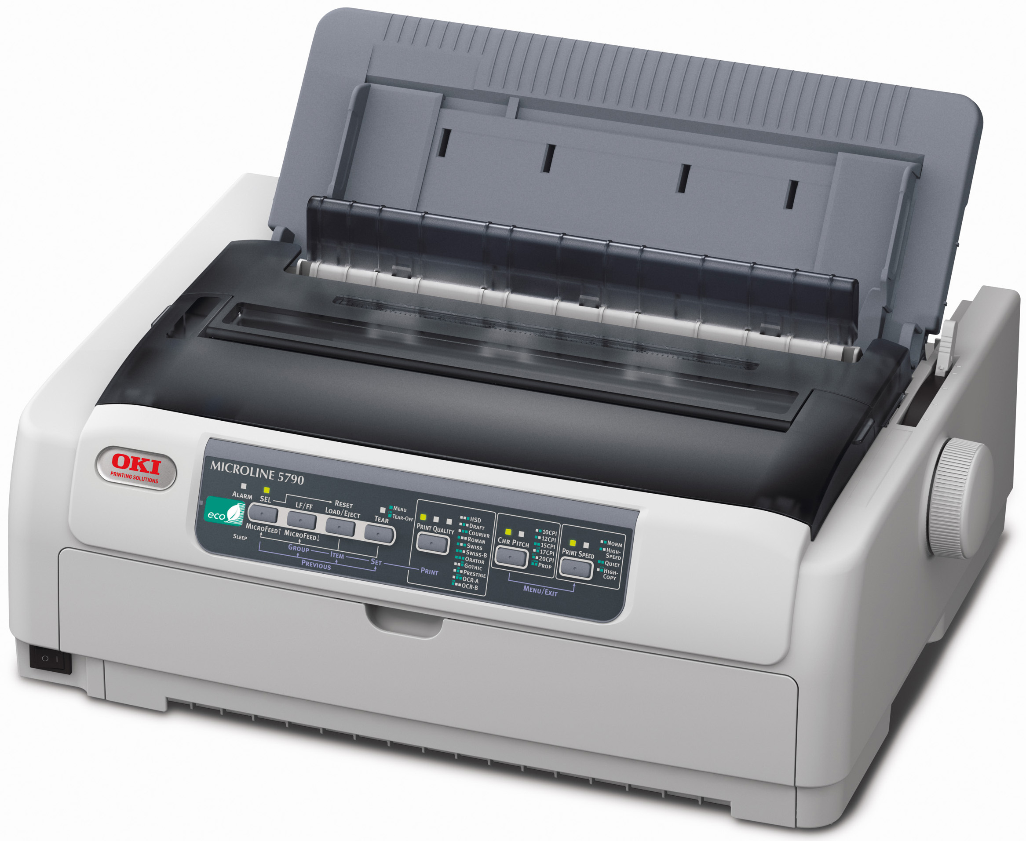

Slide 3
Drukarka mozaikowa
Wykorzystującej głowicę drukującą,
Oddziałuje ona na stronę punktowo
Wykorzystuje taśmę barwiącą

Slide 4
Podział
Termiczne
Igłowe
Elektroczułe

Slide 5
Drukarka termiczna
Wydruk na specjalnym papierze termicznym
Zmienia on barwę pod wpływem ciepła
Nie wymaga taśmy barwiącej
Wykorzystywana w kasach fiskalnych
Wydruk nieodporny na działanie warunków atmosferycznych

Slide 6
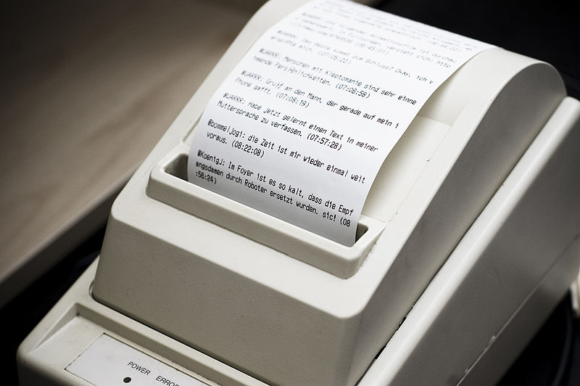

Slide 7
Drukarka elektroczuła
Drukuje na czarnym papierze
Papier pokryty warstwą aluminium
Usuwana jest punktowo poprzez wypalenie
Drukarka tania ale papier drogi

Slide 8
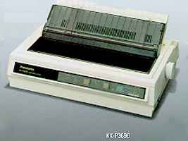

Slide 9
Drukarka igłowa
Głowica drukująca od 9 do 48 (najczęściej 9 lub 24) stalowych igieł
W stanie spoczynku pole magnetyczne wytwarzane przez magnes stały unieruchamia igłę wewnątrz głowicy
Przewód nawinięty wokół magnesu stałego tworzy elektromagnes.
W czasie pracy przez elektromagnes przepływa prąd, który wytwarza pole elektromagnetyczne
W wyniku uderzenia igły w papier poprzez taśmę barwiącą na papierze, dociśniętym do pokrytego warstwą gumy wałka, pozostaje ślad w postaci punktu.
Po wydrukowaniu jednego rządka głowica jest przesuwana o ułamek milimetra do miejsca, w którym jest drukowany kolejny rządek punktów.
Przemieszczanie głowicy odbywa się najczęściej za pomocą silnika krokowego. Rzadziej wykorzystuje się mechanizmy wprawiające głowice w ruch drgający; ten typ drukarek umożliwia drukowanie z szybkością do 40 stron formatu A4 na minutę. Inną metodą zwiększenia szybkości drukowania jest zastosowanie kilku głowic drukujących.

Slide 10
Drukarka igłowa
Do synchronizacji wydruku służy tarczka zamocowana na osi silnika.
Transport papieru odbywa się zwykle tak samo jak w maszynie do pisania
W kolorowych drukarkach wykorzystuje się taśmę składającą się z odcinków w kolorach podstawowych
Ponieważ igły głowicy stykają się z różnymi barwnikami, często dochodzi do zabrudzenia taśmy.

Slide 11
Drukarka igłowa cechy
niska cena i mały koszt eksploatacji
możliwość drukowania kilku kopii
możliwość stosowania różnego rodzaju papieru
hałaśliwość,
niewielka prędkość drukowania (najczęściej 200-400 znaków na sekundę w trybie zwykłym i około 100 znaków na sekundę w trybie podwyższonej jakości)
niezbyt dobra jakość druku (rozdzielczość od 240x144 w drukarkach 9-igłowych do 360x360 w drukarkach 24-iglowych)

Slide 12
